Slide 1


Ingegneria dell’informazione, informatica e statistica. Laurea in informatica. Applicazione di tecniche di machine learning ai log degli accessi della piattaforma Infostud per analisi e predizione di anomalie Anthony Di Pietro - 1960447 Anno Accademico 2022/2023
Laureando: Anthony Di Pietro
E-mail: dipietro.1960447@studenti.uniroma1.it
Relatore: Prof. Gabriele Tolomei
E-mail: tolomei@di.uniroma1.it
Correlatore: Prof. Emanuele Panizzi
E-mail: panizzi@di.uniroma1.it

Slide 2
Cos’è un’anomalia?
Un’anomalia è un momento anomalo dello stato del sistema

Slide 3
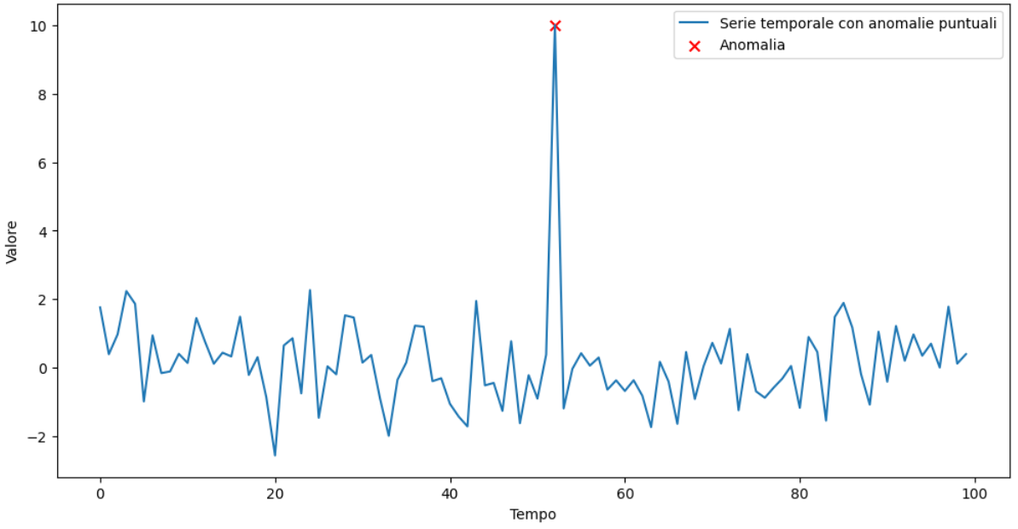
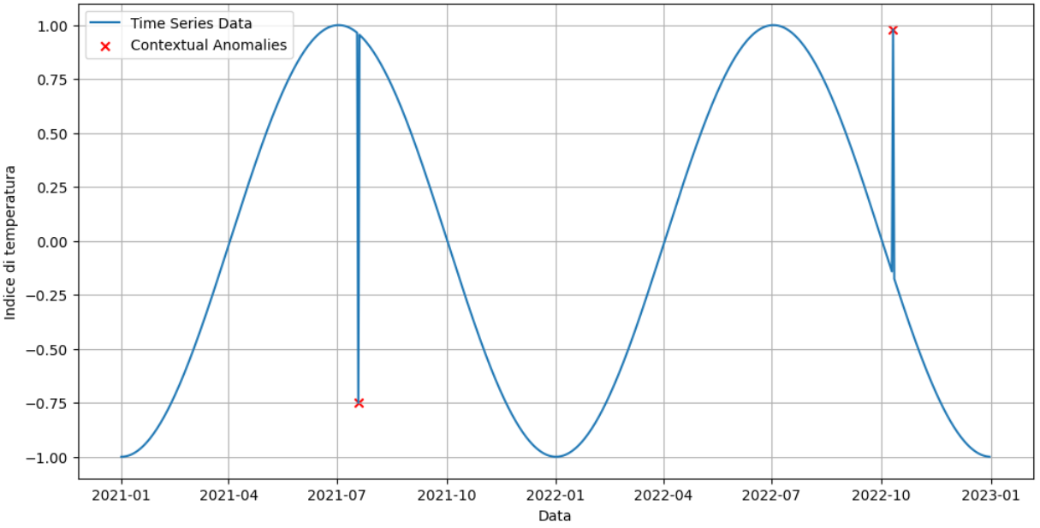
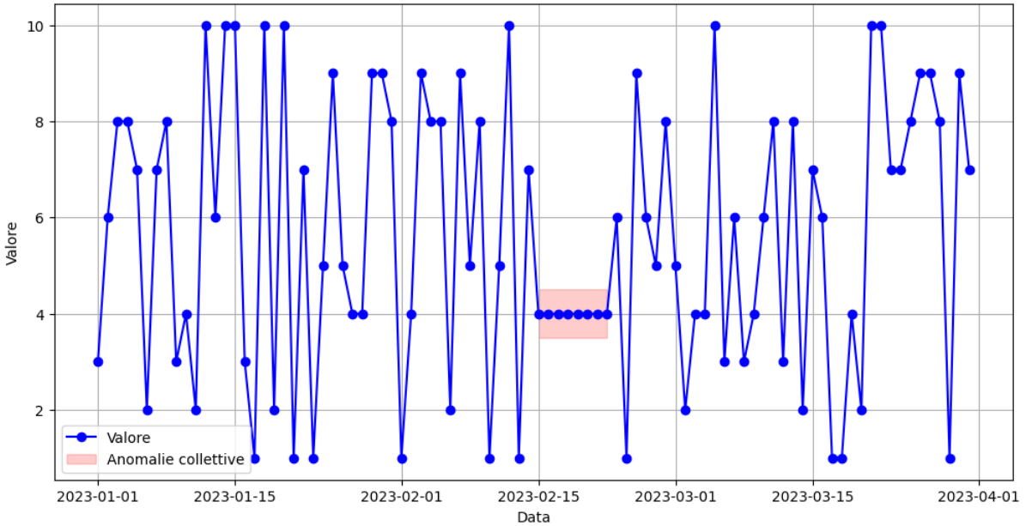
Cos’è un anomalia?
Anomalie puntuali
Anomalie contestuali
Anomalie collettive

Slide 4
Le anomalie su Infostud

Slide 5
Le anomalie su Infostud
Vogliamo un sistema che sia in grado di identificare le anomalie di rete della piattaforma Infostud, indispensabile per tutta la comunità Sapienza
Le soluzioni mostrate potrebbero essere analizzate per:
individuare i colli di bottiglia delle operazioni
minimizzare il tempo di risposta
rendere più efficienti i servizi
...
Garantendo potenzialmente un ambiente migliore a tutti coloro che beneficiano delle piattaforma Infostud

Slide 6
Il dataset di Infostud

Slide 7
Il dataset di Infostud
Numero di file:
≈750 tra le piattaforme InfoSapienza e GOMP
Finestra di osservazione dei dati:
gennaio 2019 – febbraio 2023
Frequenza di campionamento:
un’osservazione ogni 15 secondi
Ambiente supervised:
Il Dr. Bassetti ha tenuto traccia dei periodi anomali

Slide 8
Il dataset di Infostud
Tipologia di metrica InfoSapienza | Informazioni
http_responses | Contatore di risposte HTTP. Ogni segnale è un tipo di risposta HTTP.
request_total | Contatore delle richieste totali.
phoenixws_requests_delay_bucket | Bucket non disgiunti a cui è associato un valore le. I bucket accumulano il numero di richieste con latenza minore o uguale al proprio valore associato.
phoenixws_requests_delay_count | Contatore di richieste a servizi. Ogni segnale è un tipo di servizio.
phoenixws_requests_delay_sum | Somma delle latenze a servizi. Ogni segnale è un tipo di servizio
I segnali riferiscono
agli stessi servizi

Slide 9
Il dataset delle latenze medie a servizi
phoenix_requests_delay_sum
phoenix_requests_delay_count
Somma delle latenze a servizi
Contatore delle richieste a servizi
=
phoenix_requests_delay_average
Latenza media delle richieste a servizi

Slide 10
La scelta della finestra temporale

Slide 11
La scelta della finestra temporale
L’intera finestra temporale dei dati deve essere inclusa in quella delle etichette
Percentuale di anomalie ≈5%
I dati non devono contenere molti valori nulli
Al più tre mesi di osservazioni

Slide 12
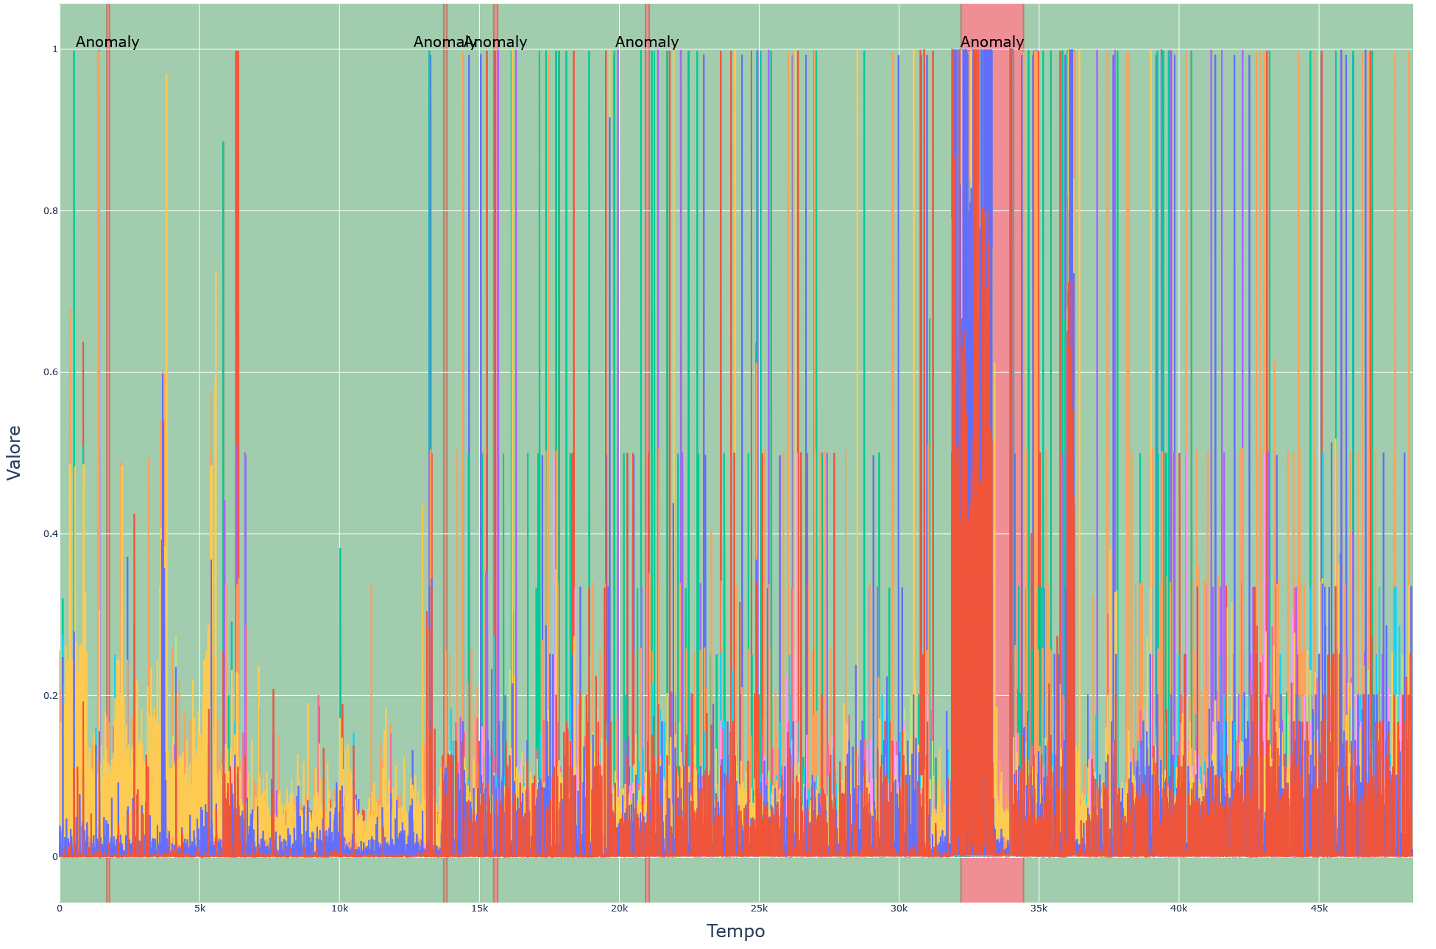
Dataset 23 maggio – 22 giugno 2020

Slide 13
Dataset 23 maggio – 22 giugno 2020
Tutti gli esperimenti si sono svolti con la suddivisione standard del dataset negli insiemi:
training: l’addestramento del modello
validation: tuning degli iperparametri
test: valutazione delle performance

Slide 14
Metodologie di Analisi

Slide 15
Metodologie di Analisi
Tre diversi approcci
Approccio Statistico
ARMA
Approccio di Apprendimento Automatico
OC-SVM
Approccio di Apprendimento Profondo
Telemanom
MSCRED

Slide 16
Approccio statistico (statistical-based)
Basato sulla tradizionale statistica dei dati
Modello: ARMA (Auto Regressive Moving Average)
ARMA effettua una propria previsione sui dati in funzione dei punti di training
I punti originali che si discostano maggiormente dai punti di previsione sono considerati anomali
ARMA è monovariato. Il segnale preso in considerazione modella la latenza media delle richieste di login effettuate su Infostud

Slide 17
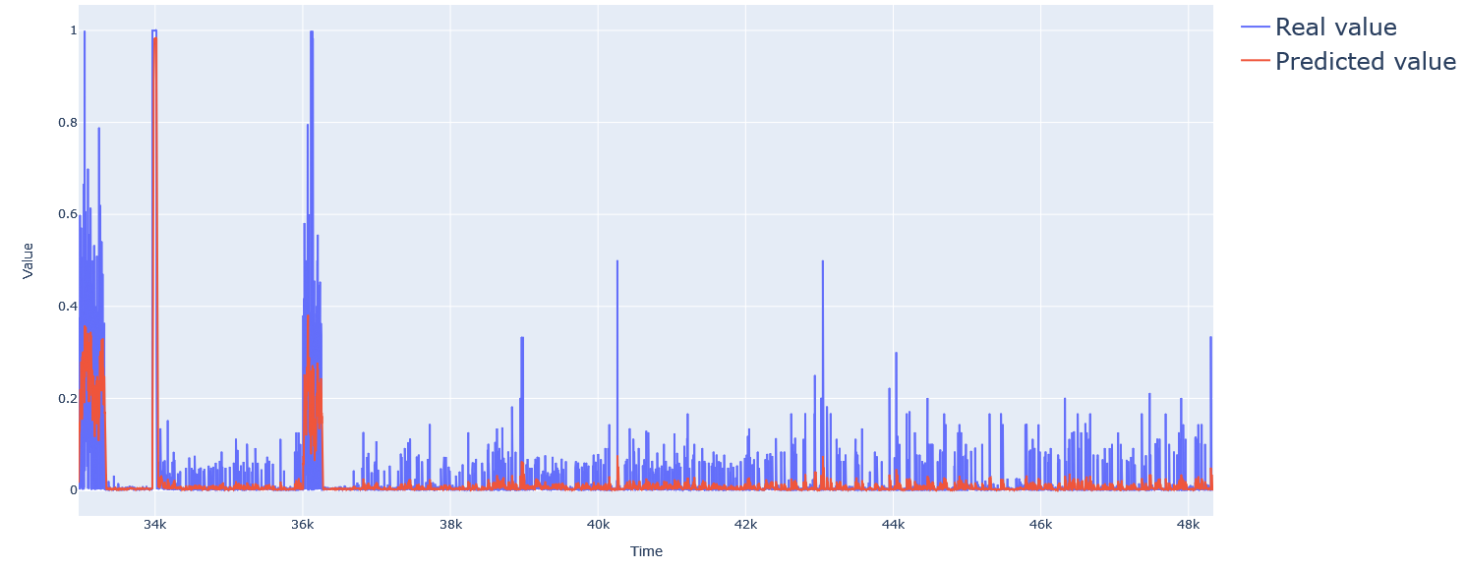
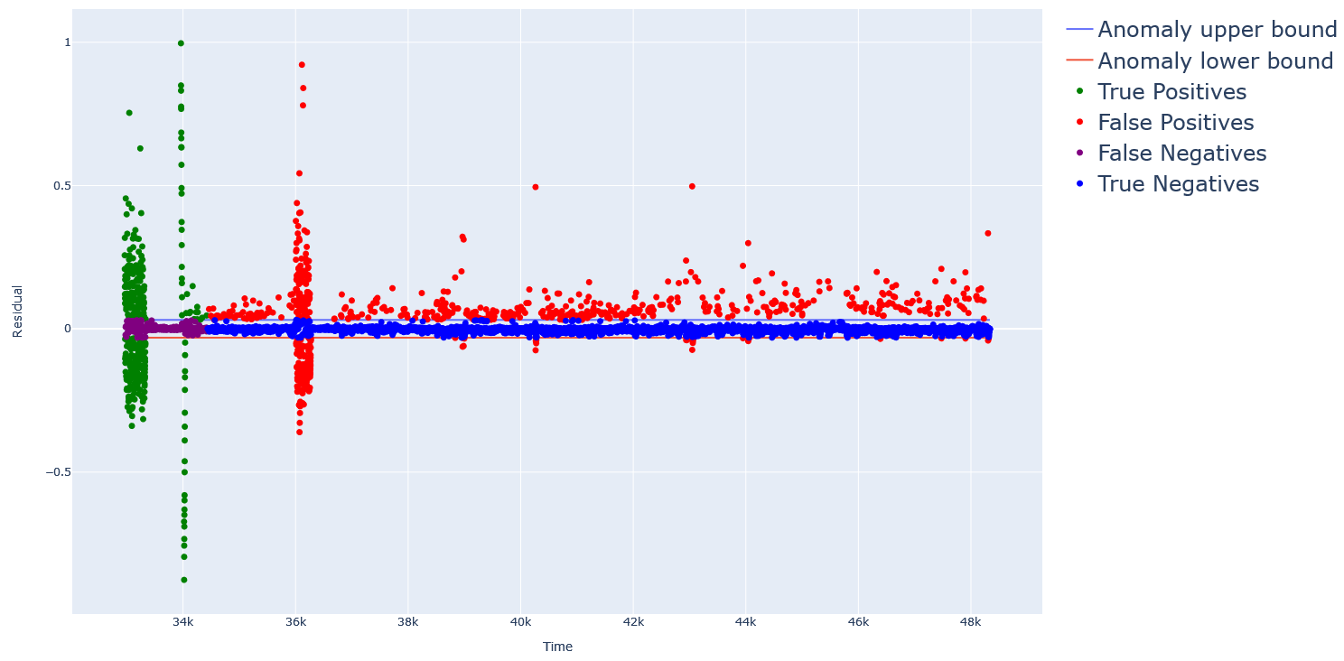
Soluzione del modello ARMA
L’immagine illustra il confronto della previsione del modello (in rosso)
e le osservazioni originali sul dataset di test
L’immagine illustra i residui del modello ARMA nel test set. L’immagine mostra anche i confini decisionali che discriminano le previsioni anomale da quelle non anomale

Slide 18
Approccio di Apprendimento Automatico (ML-based)
Basato su tecniche di Machine Learning
Modello: OC-SVM (One-Class Support Vector Machine)
OC-SVM opera tracciando confini decisionali tra i dati.
Nell’ambito della rilevazione delle anomalie, questo si traduce nella definizione di un iperpiano che separa i punti previsti come anomali da quelli non anomali.
OC-SVM è multivariato, ma non è in grado di catturare la correlazione temporale dei dati.
Sfavorito nel contesto dell’analisi e individuazione delle anomalie
Troppo sbilanciamento tra le classi

Slide 19
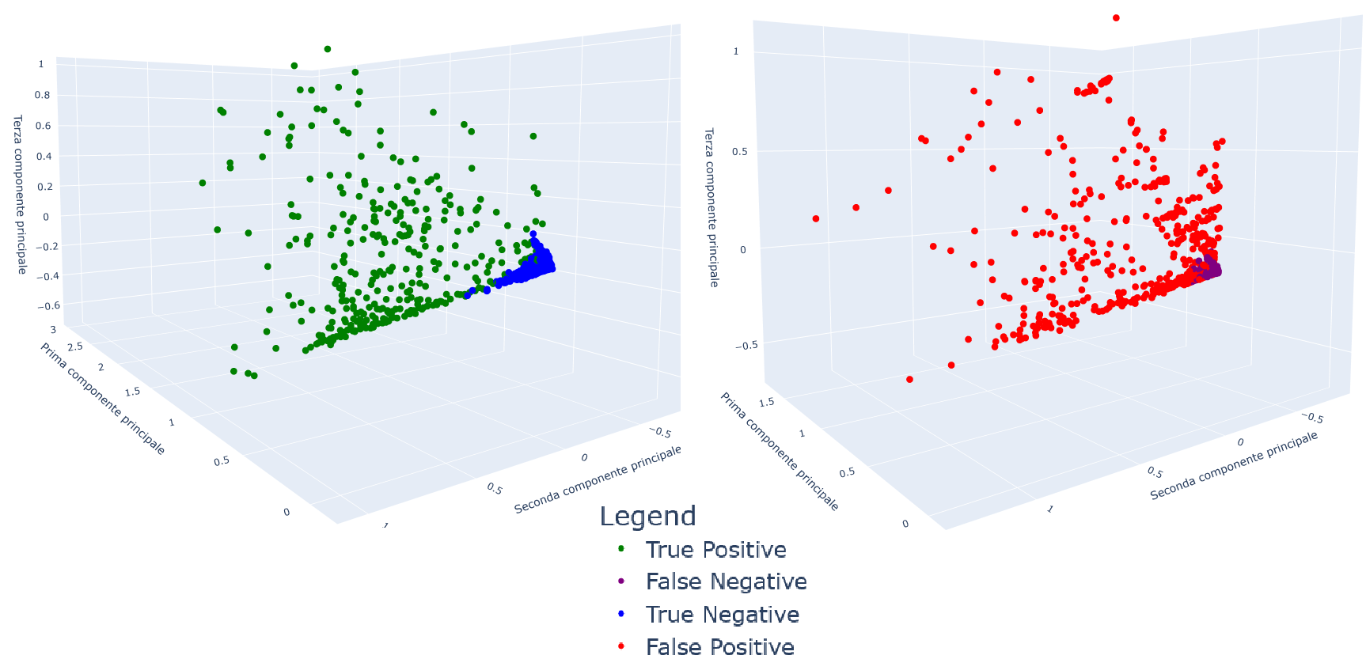
Soluzione del modello OC-SVM
L’immagine illustra la soluzione del modello OC-SVM dopo l’applicazione di PCA ai primi tre
componenti principali, garantendo una rappresentazione visibile rispetto all’originale a
dodici dimensioni.

Slide 20
Approccio di Apprendimento Profondo (DL-based)
Basato su tecniche di Deep Learning
Due modelli:
Telemanom
MSCRED

Slide 21
Telemanom
Sviluppato dai ricercatori della Nasa per analisi e individuazione delle anomalie. È stato applicato dai ricercatori su dati telemetrici dei satelliti e del rover Curiosity
Crea un modello per ciascun canale (segnale)

Slide 22
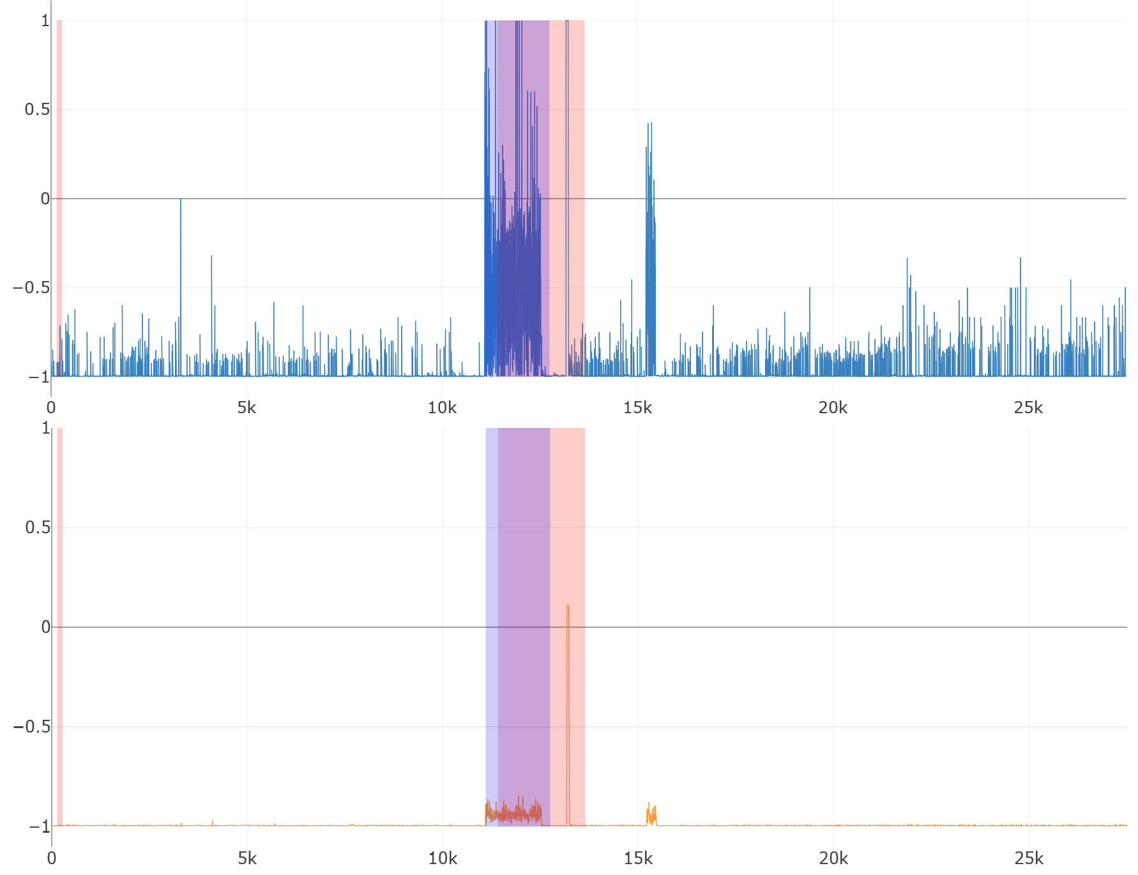
Soluzione del modello Telemanom

Slide 23
MSCRED
Sviluppato nel 2019 con l’intenzione di fare inferenza sulle anomalie di serie temporali multivariate
Rispetto a Telemanom tiene conto delle possibili intercorrelazioni dei segnali
Il paper è disponibile al link: https://arxiv.org/pdf/1811.08055.pdf

Slide 24
Le signature matrices
parte fondamentale di MSCRED; svolgono un ruolo chiave nell’analisi delle serie temporali
matrici quadrate simmetriche che riflettono lo stato del sistema
le signature matrices concatenate vengono date in input a una rete neurale

Slide 25
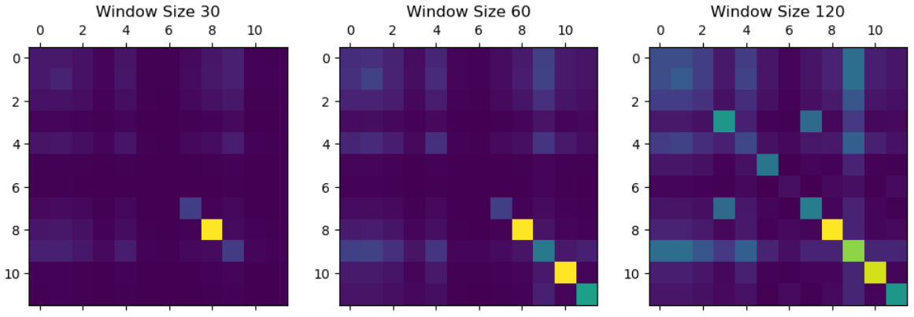
Le signature matrices
la rete neurale ricostruisce le signature matrices
la funzione di loss di MSCRED minimizza la differenza tra le signature matrices originali e quelle ricostruite
Un esempio di tre signature matrices dell’esperimento

Slide 26
Controversie su MSCRED
MSCRED ha suscitato molte controversie
l’implementazione originale non è stata accolta con entusiasmo dalla critica online
il codice poco elegante e senza commenti
le etichette degli esperimenti riportati mancanti
il silenzio da parte dello sviluppatore originale
...
tutto ciò ha scatenato dubbi sull’effettivo funzionamento da parte del modello
Insieme a tutti gli esperimenti riportati in questa presentazione, viene allegato il codice revisionato dal sottoscritto del modello MSCRED al link:
https://github.com/Pikarz/tirocinio_infostud

Slide 27
Valutazione

Slide 28
Valutazione
Le metriche di valutazione sono atte a valutare numericamente le soluzioni dei modelli applicati
Ci aiutano a comprendere in modo esaustivo l’efficacia degli approcci metodologici applicati
Tre metriche:
Precisione
Richiamo
F1-Score

Slide 29

Precisione
Misura quanto un modello è accurato nel predire gli esempi positivi
nel contesto dell’anomaly detection, misura quanto il modello identifica le anomalie
Dove:
TP (True Positives) rappresenta il numero di casi positivi correttamente classificati dal modello
FP (False Positives) sono i casi negativi erroneamente classificati come positivi dal modello
$$Precision=\frac{TP}{TP+FP}$$

Slide 30

Richiamo
Misura quanto un modello fornisce soluzioni che correttamente identificano gli esempi positivi
Dove:
TP (True Positives) rappresenta il numero di casi positivi correttamente classificati dal modello
FN (False Negatives) sono i casi positivi, o anomali, erroneamente classificati come negativi dal modello
$$Recall=\frac{TP}{TP+FN}$$

Slide 31

F1-Score
Combina precisione e richiamo in un valore che tiene conto sia dei falsi positivi che dei falsi negativi.
L’F1-score cerca un compromesso tra i valori di precisione e richiamo
$$F1=\frac{2∗Precision∗Recall}{Precision+Recall}$$

Slide 32
Valutazione ARMA

Slide 33
Valutazione ARMA
Il modello statistico ARMA racchiude in modo discreto il comportamento del dataset
Gli iperparametri scelti hanno riportato uno score F1 pari a 0.75 sul dataset di validazione
La soluzione sul test set ha riportato i seguenti valori:
Metrica | Valore
Precisione | 0.332
Richiamo | 0.248
F1-Score | 0.284

Slide 34
Valutazione OC-SVM

Slide 35
Valutazione OC-SVM
Il modello ML OC-SVM performa discretamente
Gli iperparametri scelti hanno garantito uno score F1 pari a 0.716 sull’insieme di validazione
La soluzione sul test set ha riportato i seguenti valori:
Metrica | Valore
Precisione | 0.331
Richiamo | 0.290
F1-Score | 0.309

Slide 36
Valutazione Telemanom

Slide 37
Valutazione Telemanom
Il modello DL Telemanom ci restituisce una soluzione che sembra ottima
Tuttavia, non è totalmente valida.
Metrica | Valore
Precisione | 1.0
Richiamo | 0.5
F1-Score | 0.66

Slide 38
Valutazione Telemanom
Tuttavia, non è totalmente valida.
Telemanom gestisce le anomalie basandosi solo sugli intervalli anomali
Nell’insieme di test, sono presenti solo due anomalie: una molto grande e una molto piccola
Tutto il dataset di Infostud ha una struttura simile al dataset su cui sono stati applicati i modelli
Telemanom identifica sempre e solo l’intervallo più grande come anomalo nei vari canali, mentre quello piccolo non è mai rilevato
Ciò ha portato a una soluzione che sembra ottima, ma che in realtà, per struttura stessa del modello e dei dati che osserva, sta overfittando il dataset.

Slide 39
Valutazione MSCRED

Slide 40
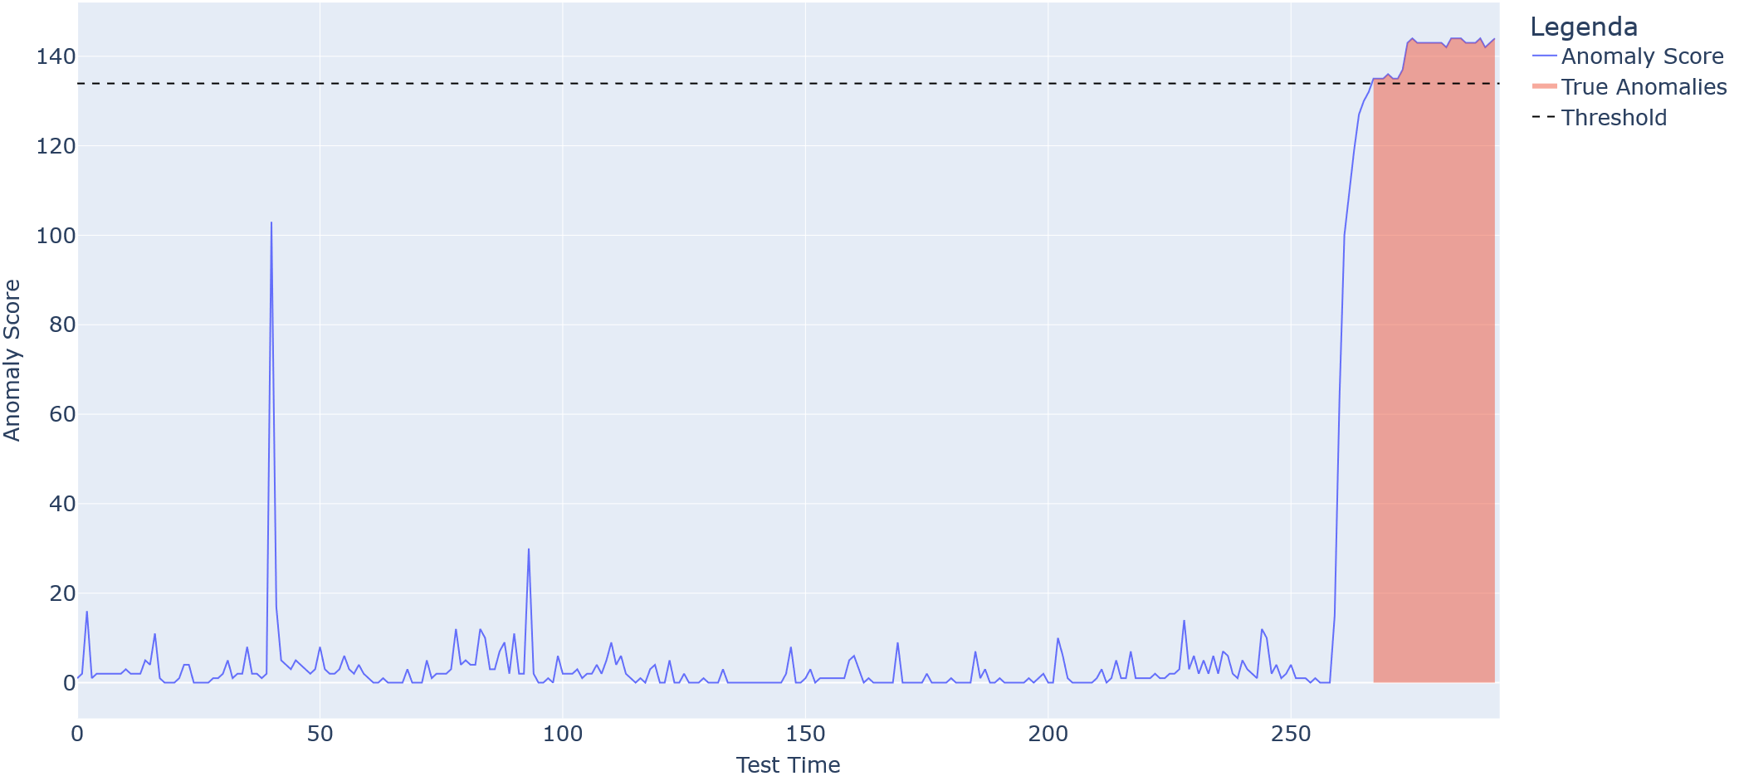
Valutazione MSCRED
Dopo 7 epoche di addestramento, MSCRED propone la seguente soluzione per l’insieme di validazione
MSCRED ci fornisce una soluzione perfetta, con un F1-Score pari a 1.0 sul validation set
Anomalie ground-truth

Slide 41
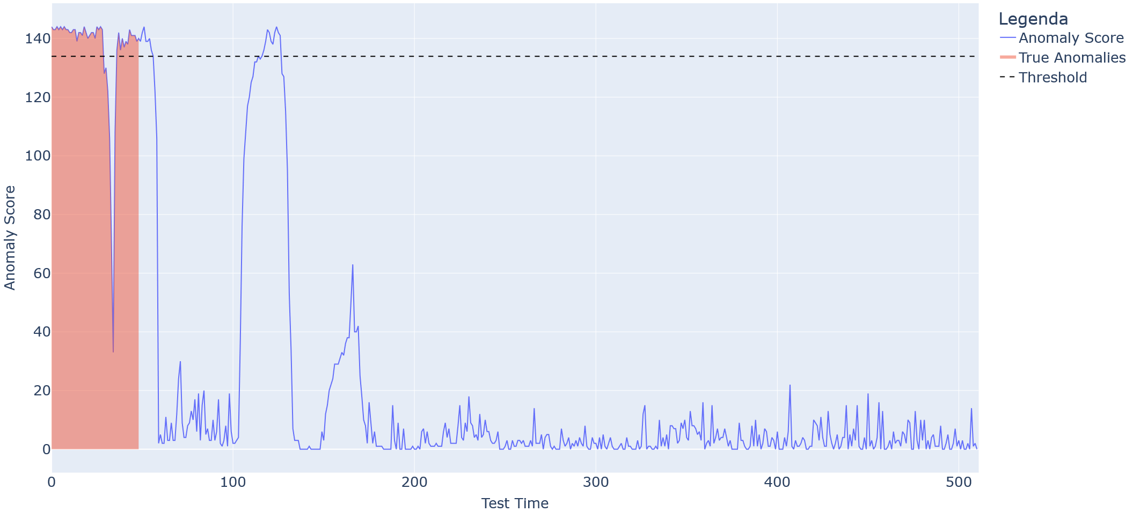
Valutazione MSCRED
Dopo 7 epoche di addestramento, MSCRED propone la seguente soluzione per l’insieme di test
Anomalie ground-truth

Slide 42
Valutazione MSCRED
Il modello DL MSCRED riesce a fornire un’ottima soluzione sull’insieme di test
Metrica | Valore
Precisione | 0.711
Richiamo | 0.857
F1-Score | 0.777

Slide 43
Conclusioni

Slide 44
Conclusioni
ARMA
adattabile a numerosi contesti della data science
dimostra solidità anche nella rilevazione delle anomalie
OC-SVM
sfavorito per il contesto avverso (sbilanciamento tra le classi)
offre comunque una soluzione degna di interesse
Telemanom
focalizzato sull’anomaly detection
fornisce una soluzione non valida che overfitta i dati

Slide 45
Conclusioni
MSCRED
In grado di osservare l’intercorrelazione dei segnali e la loro correlazione temporale
Smentisce le controversie online
Emerge come candidato di spicco per futuri sviluppi nel campo dell’anomaly detection

Slide 46
Conclusioni
Riassunto: performance degli algoritmi
Modello | Precisione | Richiamo | F1-Score
ARMA | 0.331 | 0.290 | 0.309
OC-SVM | 0.332 | 0.248 | 0.284
Telemanom | 1.0 | 0.5 | 0.66
MSCRED | 0.711 | 0.857 | 0.777

Slide 47
Conclusioni
Riassunto: performance degli algoritmi
Modello | Precisione | Richiamo | F1-Score
ARMA | 0.331 | 0.290 | 0.309
OC-SVM | 0.332 | 0.248 | 0.284
Telemanom | 1.0 | 0.5 | 0.66
MSCRED | 0.711 | 0.857 | 0.777
Non valida

Slide 48
Conclusioni
Riassunto: performance degli algoritmi
Modello | Precisione | Richiamo | F1-Score
ARMA | 0.331 | 0.290 | 0.309
OC-SVM | 0.332 | 0.248 | 0.284
Telemanom | 1.0 | 0.5 | 0.66
MSCRED | 0.711 | 0.857 | 0.777
Migliore

Slide 49
Conclusioni
Riassunto: performance degli algoritmi
L’obiettivo per il futuro è quello di sviluppare soluzioni sempre più accurate
che possano identificare le anomalie nei sistemi complessi attribuendo un valore numerico
rendendo possibile la prevenzione
migliorando la sicurezza
minimizzando i periodi di down
tutto questo in svariati settori industriali
dove le perdite potrebbero essere non solo di valore economico
ma anche vite umane
Modello | Precisione | Richiamo | F1-Score
ARMA | 0.331 | 0.290 | 0.309
OC-SVM | 0.332 | 0.248 | 0.284
Telemanom | 1.0 | 0.5 | 0.66
MSCRED | 0.711 | 0.857 | 0.777

Slide 50
Ingegneria dell’informazione, informatica e statistica. Laurea in informatica. Applicazione di tecniche di machine learning ai log degli accessi della piattaforma Infostud per analisi e predizione di anomalie Anthony Di Pietro - 1960447 Anno Accademico 2022/2023
Grazie per la Vostra Attenzione!
Laureando: Anthony Di Pietro
E-mail: dipietro.1960447@studenti.uniroma1.it
Relatore: Prof. Gabriele Tolomei
E-mail: tolomei@di.uniroma1.it
Correlatore: Prof. Emanuele Panizzi
E-mail: panizzi@di.uniroma1.it

Slide 51
Iperparametri ARMA
Gli iperparametri sono stati trovati attraverso una grid-search che ha massimizzato la seguente espressione:
$$p^{∗}, q^{∗}, t^{∗} =argmaxp,q,t\left[ F1\left(ARMA_{Tr}^{Va}\left(p, q, t\right)\right)\right]$$
In cui Tr, Va sono i dataset utilizzati per il training e per il validation e $ARMA_{X}^{Y}$ è un modello ARMA addestrato su X che effettua previsioni nei punti Y

Slide 52
Iperparametri ARMA
p = 20
indica quanti periodi temporali passati vengono utilizzati per predire il valore corrente
q = 8
rappresenta quanti errori previsionali passati vengono presi in considerazione per predire il valore corrente
t = 0.644
serve a creare i confini decisionali dei punti non anomali e, dualmente, anomali. Definisce la sensibilità del modello.

Slide 53
Iperparametri OC-SVM
Gli iperparametri sono stati trovati attraverso una grid-search che ha massimizzato la seguente espressione:
${\text{ν}}^{∗}$, $kernel^{∗}=argmax\text{ν},kernel \left[ F1\left({OCSVM}_{Tr}^{Va}\left(\text{ν}\text{, }kernel\right)\right)\right]$
In cui Tr, Va sono i dataset utilizzati per il training e per il validation e ${OCSVM}_{X}^{Y}$ è un modello
OC-SVM addestrato su X che effettua previsioni sulle etichette dei punti Y

Slide 54
Iperparametri OC-SVM
𝜈 = 0.9
rappresenta una stima superiore dei punti anomali che il modello deve aspettarsi
kernel = ‘sigmoid’
specifica la funzione kernel utilizzata per la creazione dell’iperpiano

Slide 55
Iperparametri Telemanom
Telemanom ha numerosi iperparametri
Iperparametro | Informazioni
batch_size | numero di osservazioni da considerare in ogni batch
window_size | specifica il numero di batch precedenti da utilizzare nel calcolo dell’errore smussato
smoothing_perch | determina l’indice di smussamento nel calcolo degli errori
l_s | numero di passi temporali precedenti a quello attuale su cui verrà basata la previsione futura
n_predictions | indica il numero di valori futuri da prevedere
... | ...

Slide 56
Iperparametri MSCRED
Iperparametro | Informazioni | Valore
s | numero di signature matrices | 3
win_sizes | specifica grandezza delle signature matrices | 30, 60, 120
step_max | rappresenta il numero di feature maps concatenate dal codificatore convoluzionale | 20
gap_time | indica la distanza tra i segmenti della serie temporale | 30
thred_b | atto alla computazione dell’anomaly score | 6.326
threshold | un certo punto è considerato anomalo se il suo anomaly score è maggiore o uguale al valore di threshold | 134.747

Slide 57
Iperparametri MSCRED
Iperparametro | Informazioni | Valore
s | numero di signature matrices | 3
win_sizes | specifica grandezza delle signature matrices | 30, 60, 120
step_max | rappresenta il numero di feature maps concatenate dal codificatore convoluzionale | 20
gap_time | indica la distanza tra i segmenti della serie temporale | 30
thred_b | atto alla computazione dell’anomaly score | 6.326
threshold | un certo punto è considerato anomalo se il suo anomaly score è maggiore o uguale al valore di threshold | 134.747
Scelti empiricamente

Slide 58
Iperparametri MSCRED
Iperparametro | Informazioni | Valore
s | numero di signature matrices | 3
win_sizes | specifica grandezza delle signature matrices | 30, 60, 120
step_max | rappresenta il numero di feature maps concatenate dal codificatore convoluzionale | 20
gap_time | indica la distanza tra i segmenti della serie temporale | 30
thred_b | atto alla computazione dell’anomaly score | 6.326
threshold | un certo punto è considerato anomalo se il suo anomaly score è maggiore o uguale al valore di threshold | 134.747
grid-search

